Slide 1
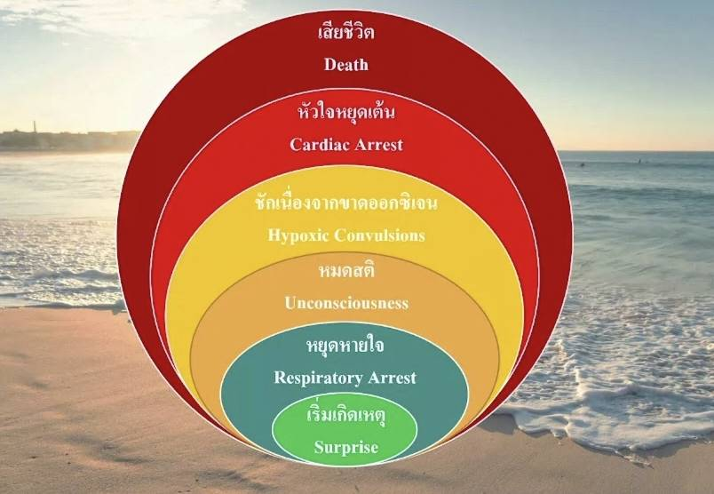
Process Of Drowning
กระบวนการของการจมน้ำ

Slide 2
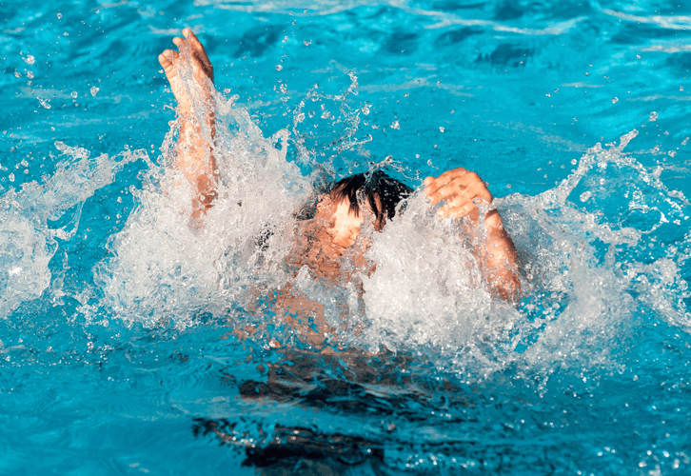
Surprise ตื่นตระหนกตกใจ
ลักษณะ
ตื่นตระหนก
พยายามดิ้นรนเพื่อให้ยังคงอยู่บนผิวน้ำ
แขนขาเคลื่อนไหวอย่างไม่มั่นคงและไร้ประสิทธิภาพ
แหงนหน้าขึ้นเพื่อพยายามให้ปากอยู่เหนือน้ำ
หากช่วยเหลือได้ในขั้นนี้ ผู้ประสบเหตุมักไม่ต้องอาศัยการดูแลใดๆเพิ่มเติม

Slide 3
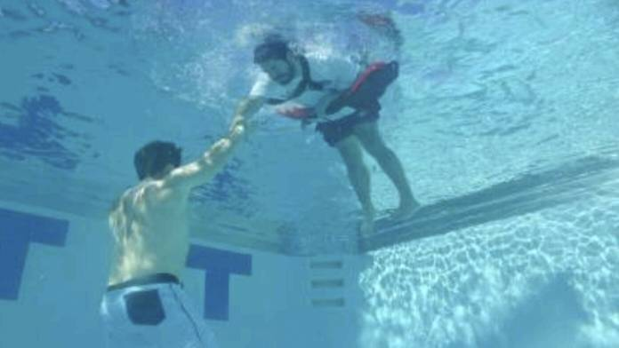
Respiratory Arrest กลั้นหายใจ
ลักษณะ
คาร์บอนไดออกไซต์ที่เพิ่มขึ้นทำให้เกิดการตอบสนองโดยอัตโนมัติ
หากจมน้ำ น้ำจะเข้าไปยังกล่องเสียงและทำให้เกิดการหดเกร็งของกล่องเสียงหรือกล้ามเนื้อหลอดลม ซึ่งนำไปสู่ภาวะหยุดหายใจ
หากช่วยเหลือได้ในขั้นนี้ ผู้ประสบเหตุอาจเริ่มหายใจได้เมื่อทำให้ใบหน้าพ้นจากน้ำและเปิดทางเดินหายใจ

Slide 4
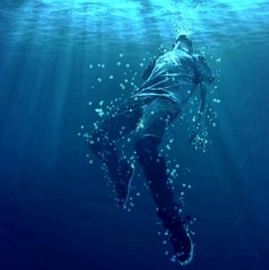
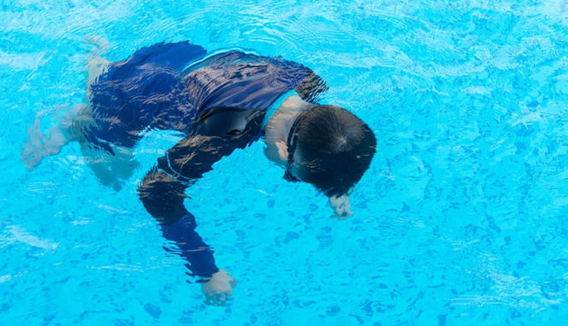
Unconsciousness หมดสติ
ลักษณะ
ภาวะหมดสติจะเกิดขึ้นไม่นานหลังจากเกิดภาวะหยุดหายใจ
หากช่วยเหลือได้ในขั้นตอนนี้ ผู้ประสบเหตุอาจเริ่มหายใจได้เมื่อทำให้ใบหน้าพ้นจากน้ำและเปิดทางเดินหายใจ

Slide 5
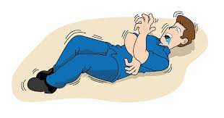
Hypoxic Convulsions ชักเนื่องจากขาดออกซิเจน
ลักษณะ
ภาวะขาดออกซิเจนอาจทำให้เกิดอาการชัก
การหายใจเฮือกเพิ่มขึ้นอาจทำให้สารลดแรงตึงผิวบริเวณเนื้อเยื่อปอดเคลื่อนส่งผลให้ผู้ประสบเหตุมีฟองน้ำลายฟูมปาก
หากช่วยเหลือได้ก่อนที่จะเกิดภาวะหัวใจหยุดเต้น โดยการช่วยหายใจและให้ออกซิเจนเสริม อาจหลีกเลี่ยงไม่ให้เกิดภาวะหัวใจหยุดเต้นได้

Slide 6
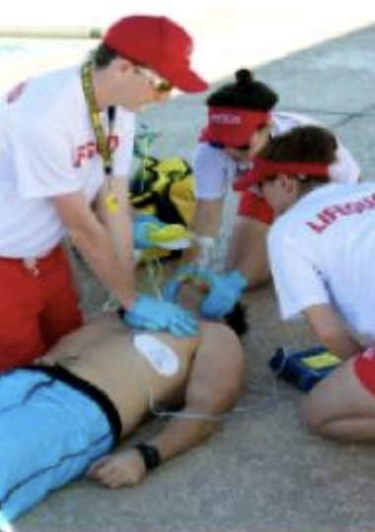
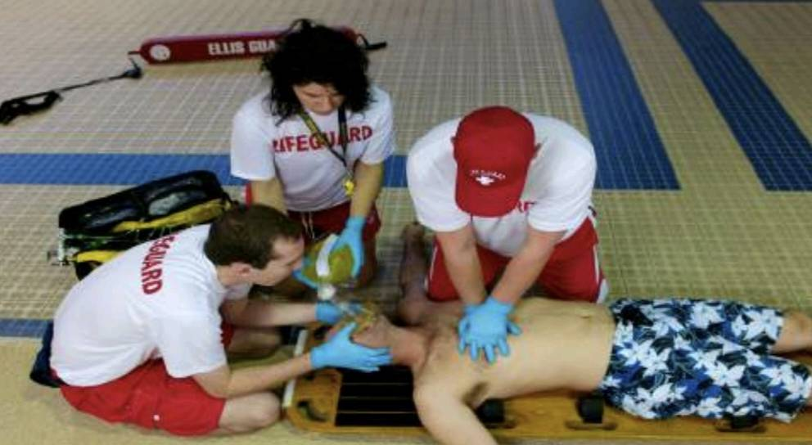
Cardiac Arrest หัวใจหยุดเต้น
ลักษณะ
หากภาวะหยุดหายใจไม่ได้รับการแก้ไข จะส่งผลให้เกิดภาวะหัวใจหยุดเต้น
หากหัวใจหยุดเต้นเป็นระยะเวลาหนึ่ง อาจเกิดความเสียหายอย่างไม่อาจกู้คืนกับอวัยวะต่างๆโดยเฉพาะสมอง
การดูแลในขั้นตอนนี้อาศัย CPR และเครื่อง AED ที่มีคุณภาพ การให้ออกซิเจนเสริมและการดูดน้ำออกจากปอด ในขั้นนี้โอกาสที่จะช่วยชีวิตได้โดยสมบูรณ์มีน้อยกว่าการรีบเข้าไปให้ความช่วยเหลือตั้งแต่ในขั้นแรกๆ

Slide 7
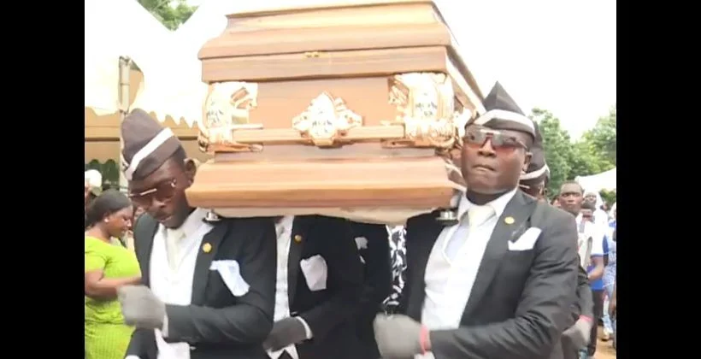
Death เสียชีวิต

Slide 8
กิจกรรมที่1 เลือกอุปกรณ์ให้ตรงกระบวนการ
แบ่งกลุ่มเป็น 5 กลุ่ม
แต่ล่ะกลุ่มจะได้รูปอุปกรณ์ กลุ่มล่ะ 1 ชุด ชุดล่ะ 8 อุปกรณ์ วางไว้ระหว่างกลางผู้เล่นกับ กระบวนการจมน้ำ
วางทั้ง 5 กระบวนจมน้ำเรียงไว้ด้านหน้าทั้ง 5 กลุ่ม
ให้ผู้เล่นของแต่ล่ะกลุ่มออกมาเล่นทีล่ะคนโดยผู้เล่นที่หยิบอุปกรณ์ได้ให้เลือกวางตามกระบวนการ มีเวลาให้เลือกวางคนล่ะ 10 วินาที
และคนต่อไปในกลุ่มออกมาเลือกอุปกรณ์ชิ้นต่อไป และเล่นเหมือนกันจนกว่าจะครบทั้งกลุ่ม
นับคะแนนจากการวางอุปกรณ์ตรงกับกระบวนการจมน้ำต่างๆ

Slide 9
1.ผู้เล่นทั้งหมดรวมตัวเป็นวงกลม และ นับชื่อขั้นตอนการจมน้ำทั้ง 5 ขั้นตอนไปเรื่อยๆจนครบจำนวนผู้เล่น
2.เริ่มขั้นตอนการสุ่มถามตอบ เกี่ยวกับขั้นตอนการจมน้ำนั้นๆ และเมื่อ ตอบถูกก็จะได้ออกจากวงกลม ส่วนผุ้เล่นที่ตอบผิด จะต้องเล่นวนไปจนกว่าจะตอบถูก
3.และเมื่อผู้เล่นที่โดนถามตอบถูก ก็จะออกมาจากวงกลมคำถามนั้น
4.และเมื่อผู้เล่น เหลือจำนวน 5 คน ก็จะเป็นผู้โดนลงโทษ

